Slide 1

LIDERAZGO
Introducción a la Ingeniería Industrial-2025

Slide 2
Líder
Un líder es alguien que influye positivamente en las personas que lo rodean, para llevarlas a la acción, guiarlas y que alcancen el éxito.
Un líder no necesita tener un puesto de trabajo específico, sino que genera impacto independientemente del puesto que ocupe.
¿Un líder Nace o se hace?

Slide 3

Jefe
Un “gerente o jefe” es un puesto mientras que “líder” es una forma de ser o una actitud.
En la práctica, el puesto de gerente define el alcance de su rol. Sin embargo, son sus habilidades de liderazgo las que generan un impacto.
Ser gerente no es un requisito previo para ser un gran líder, pero los grandes líderes a menudo son gerentes exitosos.
Las principales habilidades de un jefe o gerente son:
Brindar comentarios
Apoyar el desarrollo profesional.
Delegar.
Organizar y planificar.
Resolver problemas.
El liderazgo se centra en el futuro, mientras que la gestión cuida del aquí y ahora. Un gran líder inspira a otros a lograr resultados que ellos mismos no creían posibles. Un gran gerente, por otro lado, proporciona claridad, aporta comentarios y ayuda a su equipo a desarrollar las aptitudes y habilidades necesarias para realizar su trabajo diario.

Slide 4
-Ser líder no es necesariamente mejor que ser jefe, o viceversa. Puedes cumplir ambas funciones o puedes centrarte primero en desarrollar tus habilidades en una de las áreas en particular.-
-La verdad es que tanto los líderes como los jefes deben esforzarse por continuar mejorando sus habilidades de colaboración y comunicación.-

Slide 5

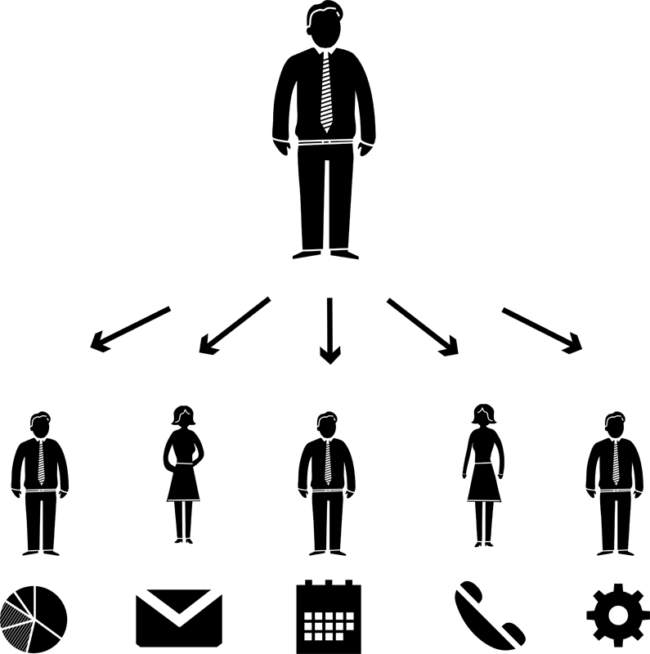

Estilos de Liderazgo:
El liderazgo autoritario
3.El liderazgo que delega
2. Liderazgo Democrático

Slide 6



5. El liderazgo transaccional
4. Liderazgo estilo “coaching”
6. Liderazgo afiliativo

Slide 7
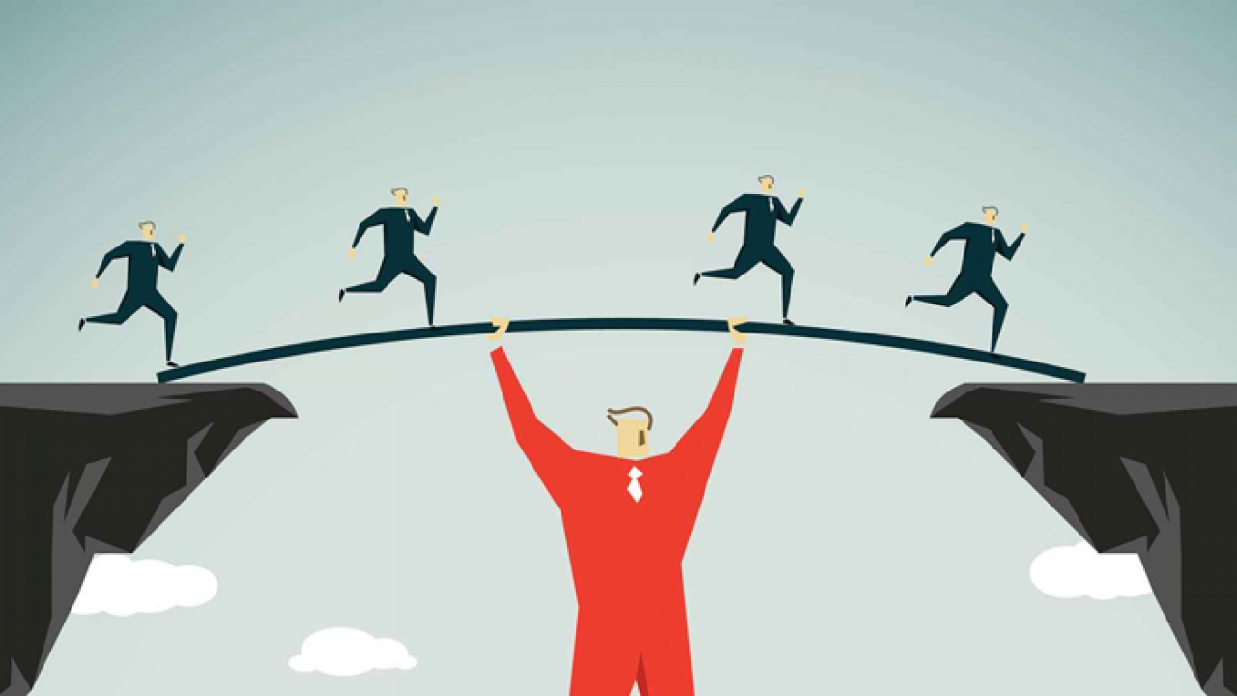
Características del Liderazgo:
Las principales características de un verdadero líder son:
Motivación: Los grandes líderes cuentan con inteligencia emocional y motivan a su equipo a lograr lo imposible. Comparten su energía y entusiasmo con el grupo para lograr juntos más de lo que hubieran sido capaces de lograr por sí mismos.
  1. Comunicación :Promover un flujo de comunicación constante con el equipo es esencial desde el inicio de cualquier proyecto. Para que se pueda completar de forma efectiva, es imprescindible que los integrantes del proyecto, entiendan sus objetivos y se sientan parte de él.
  2. Reconocimiento del trabajo bien hecho: el simple hecho de reconocer un trabajo bien hecho se convierte en la clave del éxito en cuanto a motivación de equipos se refiere.
  3. Ambiente laboral colaborativo: : El trabajo vertical dejó pasó hace años a formas de organización empresarial mucho más colaborativas donde se mezclan distintos equipos de forma transversal.
  4. Líder empático con el equipo: Los mejores líderes son aquellos que se preocupan constantemente por las necesidades de su equipo y desean demostrar interés por las personas que trabajan con ellos

Slide 8

Creatividad. Los buenos líderes piensan más allá de lo convencional y desafían el status quo. No solo se centran en su propia creatividad, sino que también apoyan y fomentan la creatividad de los demás.
Orientación. Ayudar a tu equipo a dar lo mejor de sí mismo.
Resolver problemas. . Como líder, puedes ayudar a resolver cualquier problema a nivel estratégico y conceptual. Identificar cualquier obstáculo que pueda interponerse en el camino hacia el cumplimiento de los objetivos trazados de tu equipo.
Asumir riesgos: Cómo líder, es importante saber cuándo asumir riesgos y cuándo ayudar a los miembros de tu equipo para que también asuman riesgos.

Slide 9
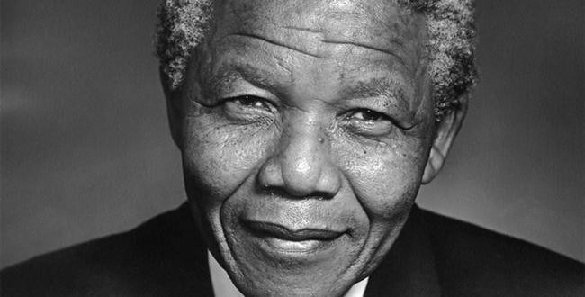
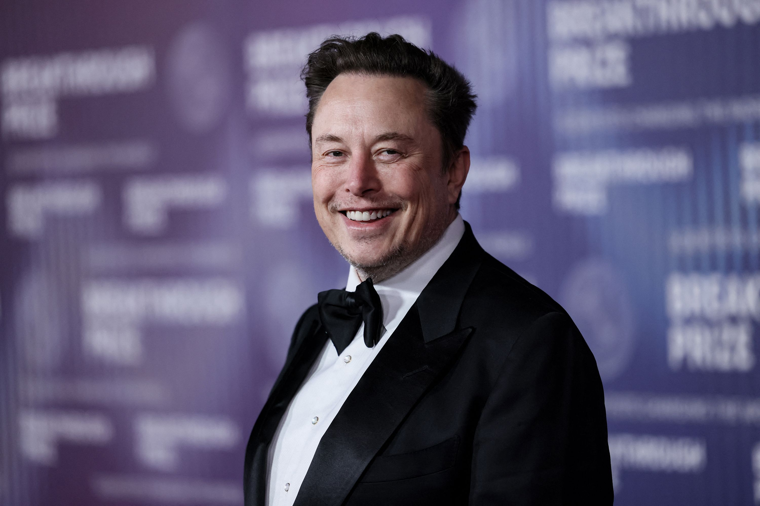
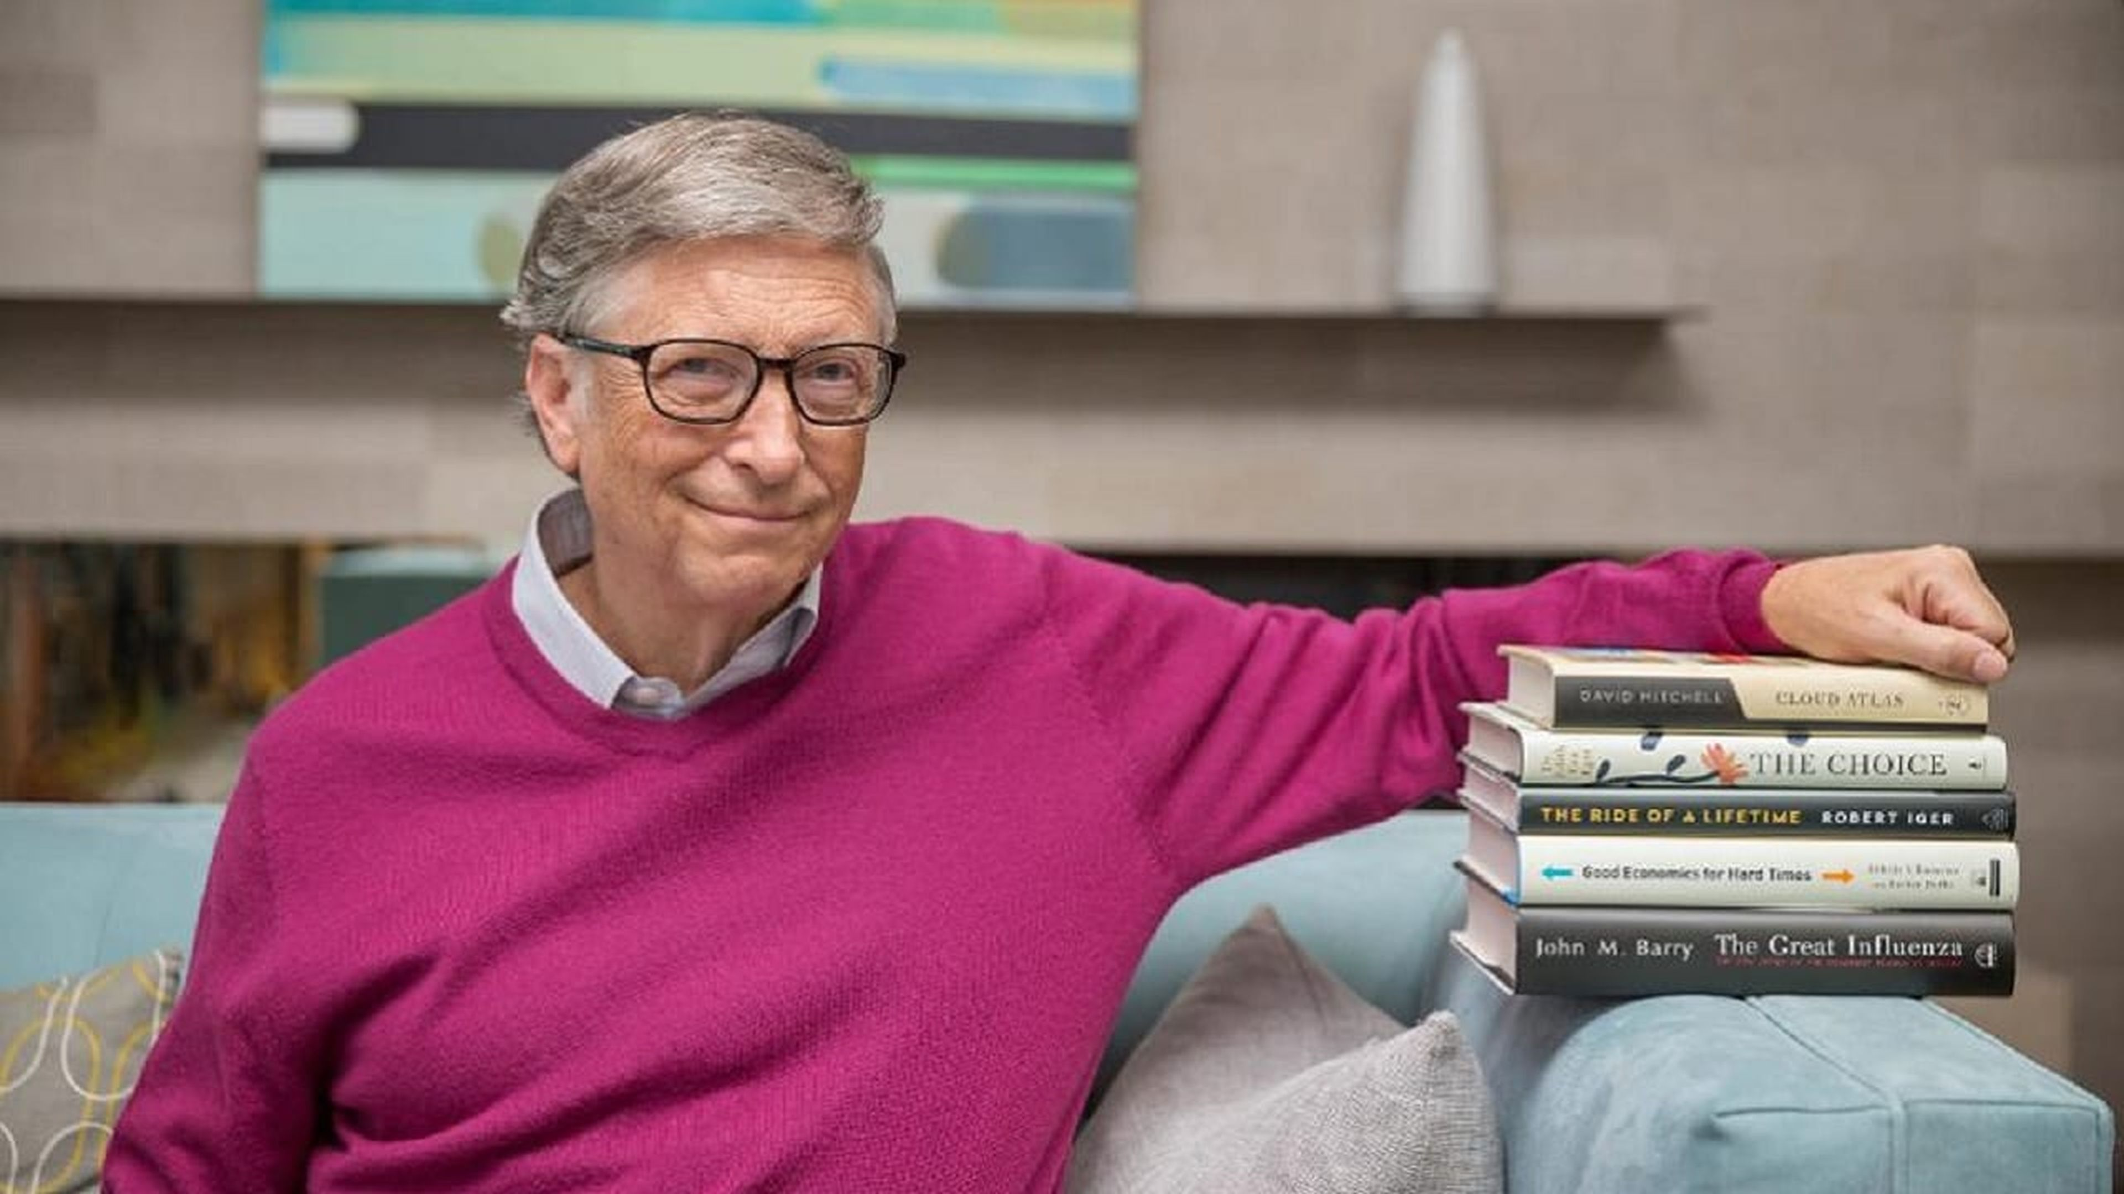
Ejemplos de lideres mundiales:
Nelson Mandela
Elon Musk
Bill Gates

